Slide 1
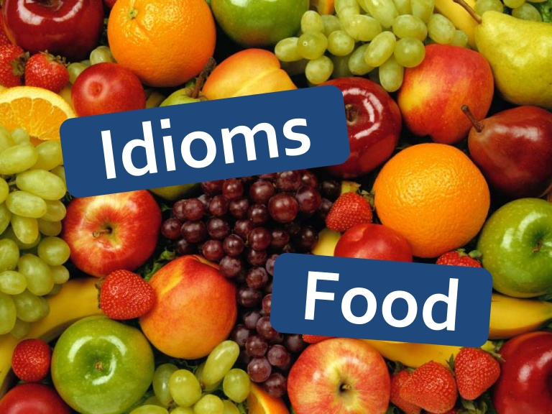
Учитель: Степанова Вера Геннадьевна

Slide 2
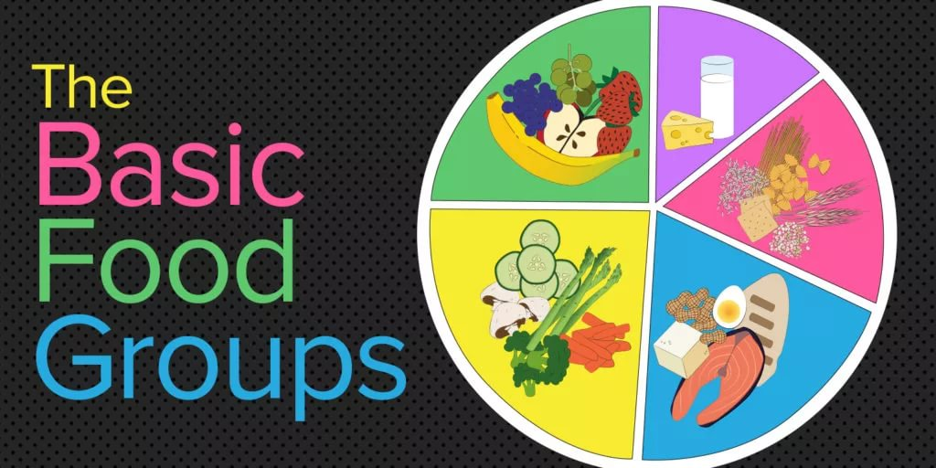

Slide 3
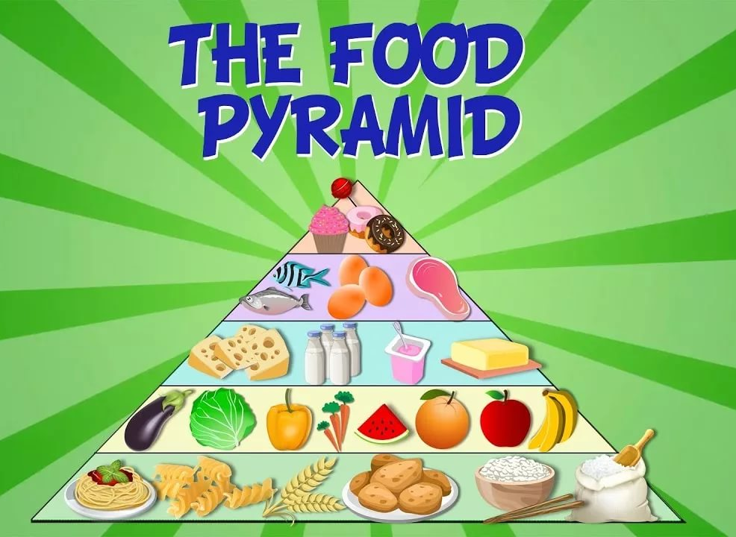

Slide 4
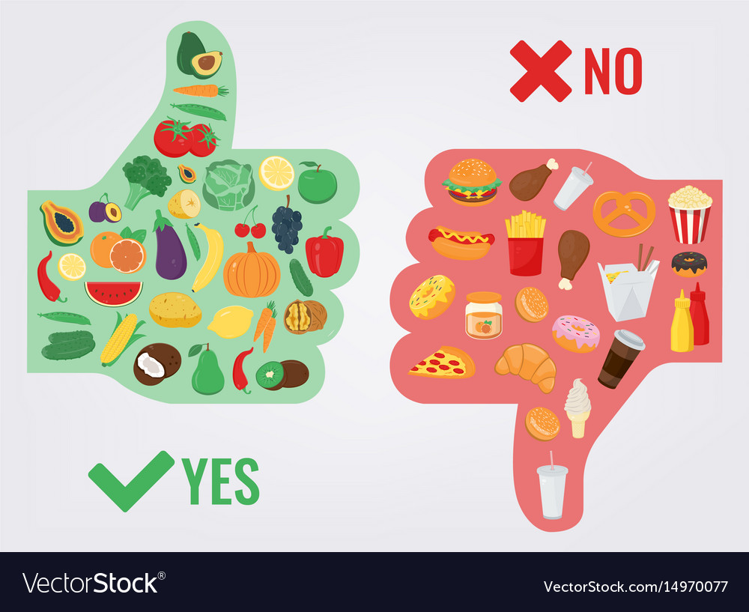
HEALTHY FOOD AND JUNK FOOD

Slide 5
Now I know
The names of food and drinks
Different groups of food (fruits, vegetables, drinks, dairy products, fast food, snacks)
Different meals (breakfast, lunch, tea, dinner)
Containers (a carton, a cup, a glass, a bar, a jar)
Healthy and junk food
Now I can
Discuss a balanced diet, speak about the Food Pyramid
I would like to learn
Food idioms

Slide 6
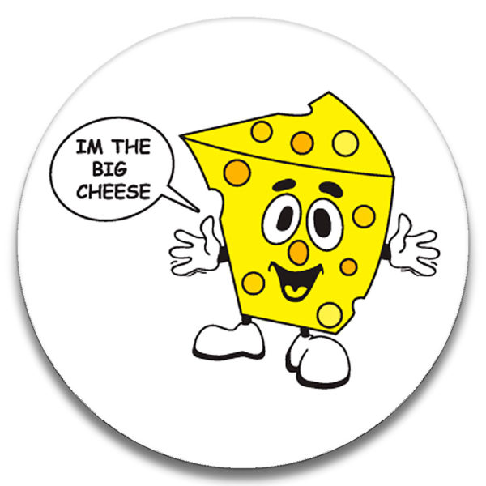
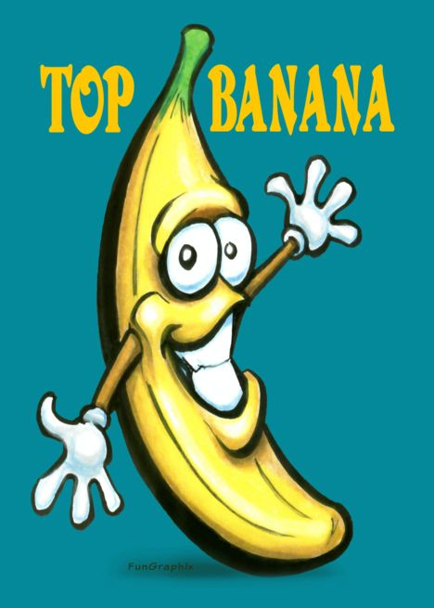
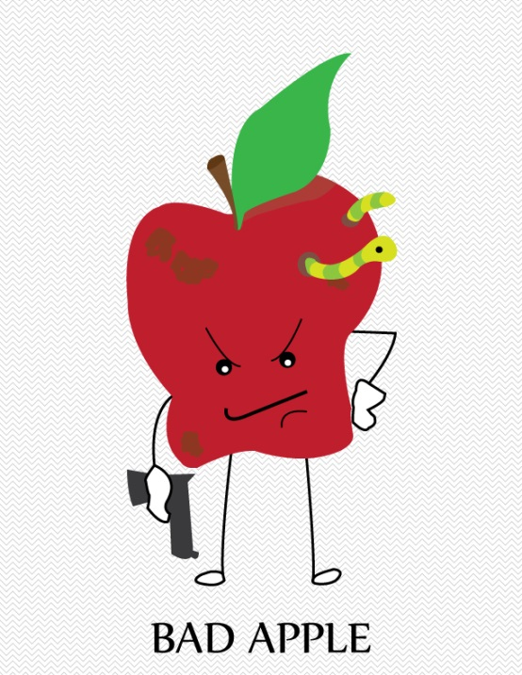
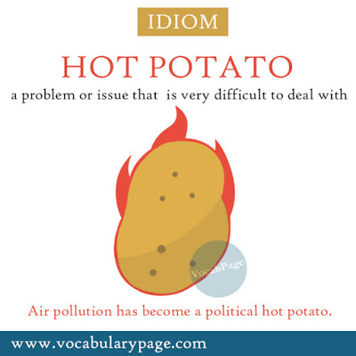

Slide 7
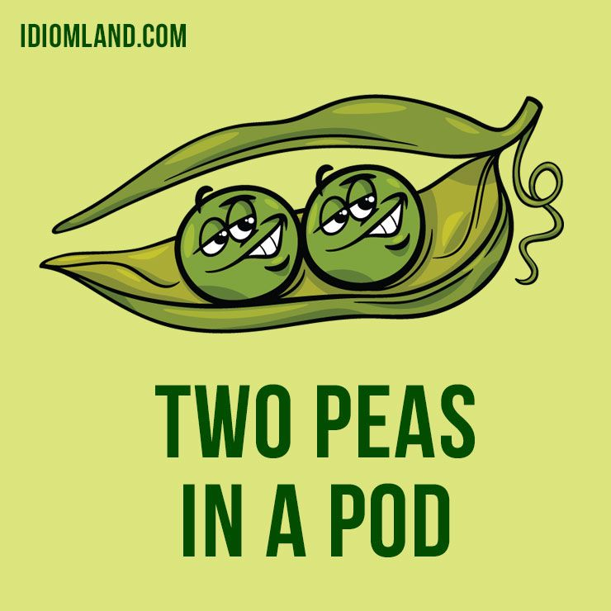

Slide 8
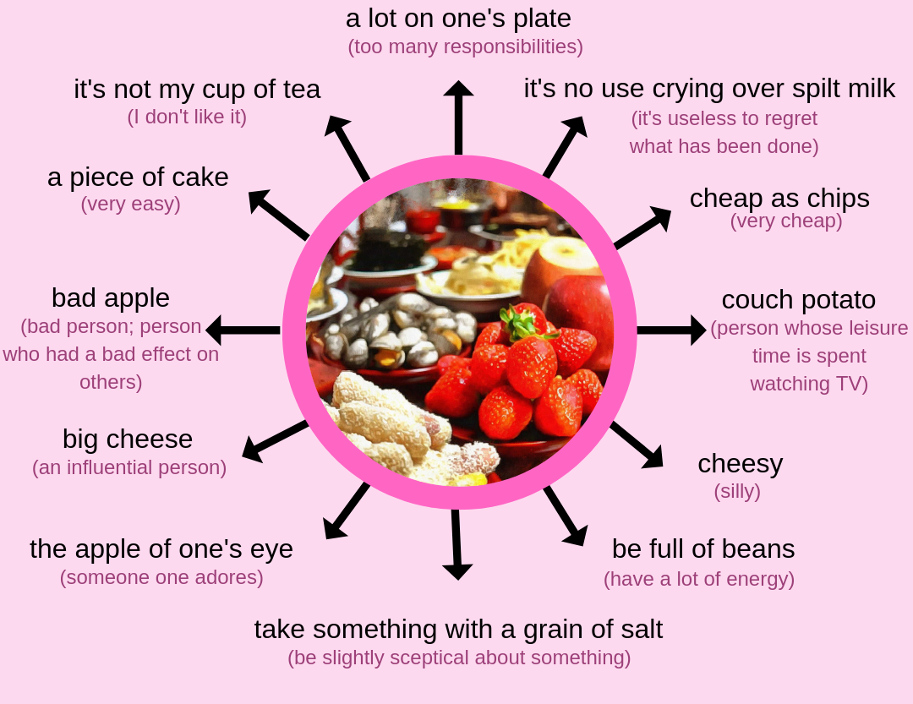

Slide 9
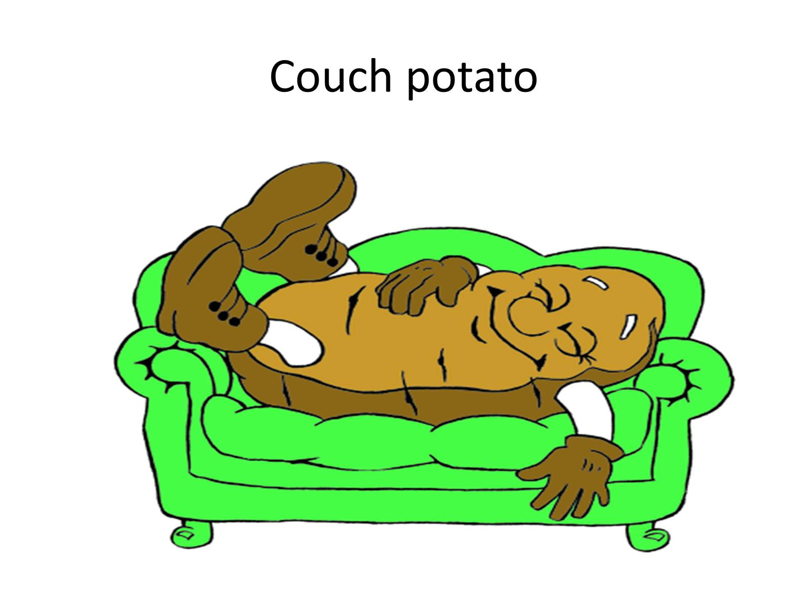

Slide 10
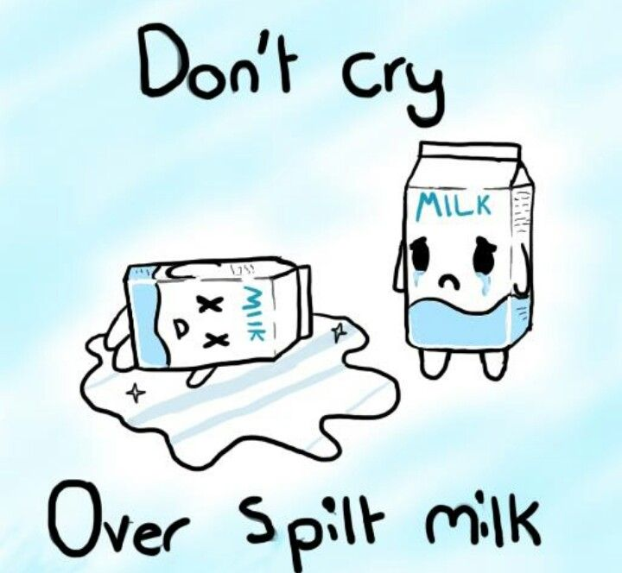

Slide 14
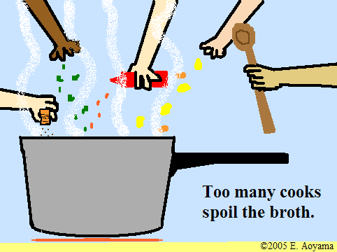
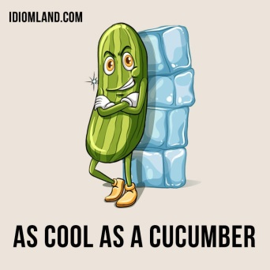
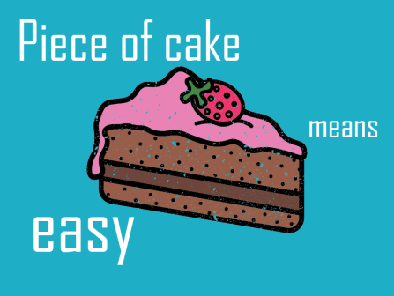
Translate
Проще пареной репы. Как дважды два четыре.
У семи нянек дитя без глазу.
Спокойный как танк (как слон).
Продаются как горячие пирожки.
Слезами горю не поможешь.
Лежебока.

Slide 15
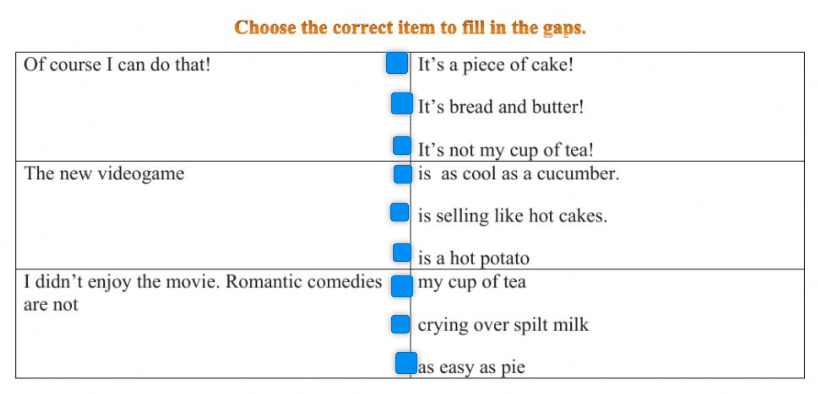

Slide 17
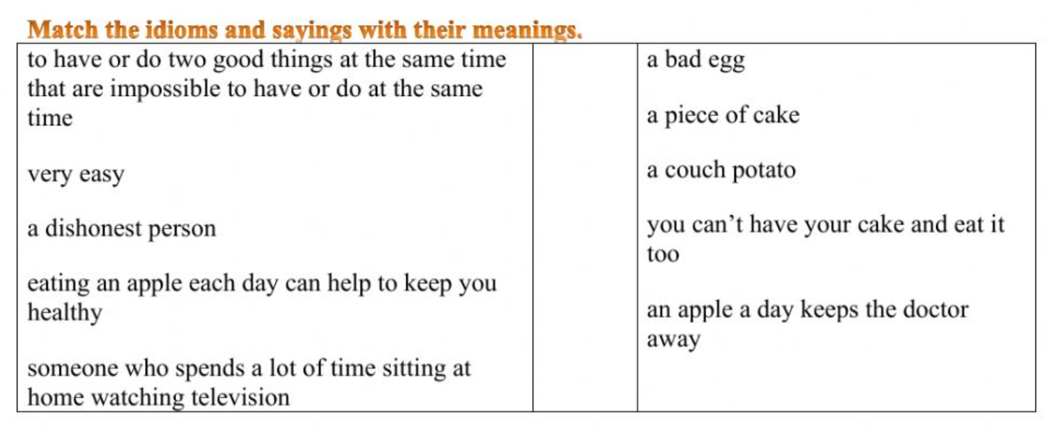

Slide 18
Now I know

